Slide 1
Wzorce Projektowe
Marcin Szupke

Slide 2
Wzorzec projektowy
Wzorzec projektowy to rozwiązanie problemu w pewnym kontekście

Slide 3
Wzorzec projektowy
Wzorzec projektowy (ang. design pattern) – uniwersalne, sprawdzone w praktyce rozwiązanie często pojawiających się, powtarzalnych problemów projektowych. Pokazuje powiązania i zależności pomiędzy klasami oraz obiektami i ułatwia tworzenie, modyfikację oraz pielęgnację kodu źródłowego. Jest opisem rozwiązania, a nie jego implementacją. Wzorce projektowe stosowane są w projektach wykorzystujących programowanie obiektowe.

Slide 4
Klasyfikacja wzorców
Klasyfikacja według rodzaju wzorca i opisu tego, co robi. Według tego kryterium wzorce możemy podzielić na trzy rodziny
Kreacyjne (konstruktywne) – opisują proces tworzenia nowych obiektów. Ich zadaniem jest tworzenie, inicjalizacja oraz konfiguracja obiektów oraz innych typów danych
Strukturalne – opisują struktury powiązanych ze sobą obiektów
Czynnościowe (behawioralne, operacyjne) – opisują zachowanie i odpowiedzialność współpracujących ze sobą obiektów

Slide 5
Klasyfikacja wzorców
Klasyfikacja na kategorie według ich zakresów. Kategoryzacja polega na określeniu czy wzorzec dotyczy klas czy obiektów
Klasowe – opisują statyczne związki między klasami
Obiektowe – opisują dynamiczne związki między obiektami

Slide 6
Wzorce kreacyjne
Budowniczy (obiektowy)
Fabryka abstrakcyjna (obiektowy)
Metoda wytwórcza (klasowy)
Prototyp (obiektowy)
Singleton (obiektowy)

Slide 7
Wzorce strukturalne
Adapter (klasowy oraz obiektowy)
Dekorator (obiektowy)
Fasada (obiektowy)
Kompozyt (obiektowy)
Most (obiektowy)
Pełnomocnik (obiektowy)
Pyłek (obiektowy)

Slide 8
Wzorce czynnościowo / operacyjne
Łańcuch zobowiązań / odpowiedzialności (obiektowy)
Polecenie (obiektowy)
Interpreter (klasowy)
Iterator (obiektowy)
Mediator (obiektowy)
Pamiątka / memento (obiektowy)
Metoda szablonowa (ang. Template method) (klasowy)
Obserwator (obiektowy)
Stan (obiektowy)

Slide 9
Wzorce czynnościowo / operacyjne
Strategia (obiektowy)
Odwiedzający / wizytator (ang. Visitor) (obiektowy)
Zabór zasobu jest inicjalizacją (obiektowy)

Slide 10
Strategia
Wzorzec Strategia definiuje rodzinę algorytmów, pakuje je jako osobne klasy i powoduje, że są one w pełni wymienne. Zastosowanie tego wzorca pozwala na to, aby zmiany w implementacji algorytmów przetwarzania były całkowicie niezależne od strony klienta, który z nich korzysta

Slide 11
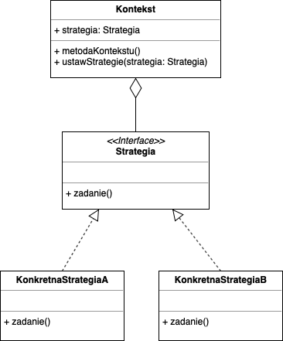
Strategia

Slide 12
Obserwator
Wzorzec obserwator definiuje pomiędzy obiektami relację jeden-do-wielu w taki sposób, że kiedy wybrany obiekt zmienia swój stan, to wszystkie jego obiekty zależne zostają o tym powiadomione i automatycznie zaktualizowane

Slide 13
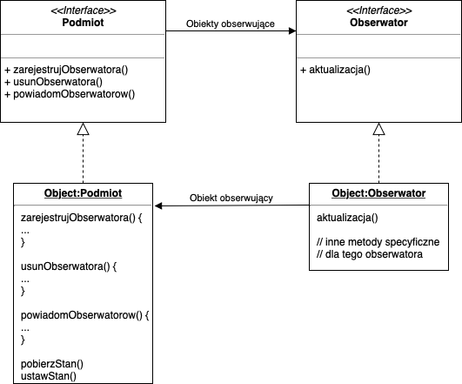
Obserwator

Slide 14
Dekorator
Wzorzec Dekorator pozwala na dynamiczne przydzielanie danemu obiektowi nowych zachowań. Dekoratory dają elastyczność podobną to tej, jaką daje dziedziczenie, oferując jednak w zamian znacznie rozszerzoną funkcjonalność.

Slide 15
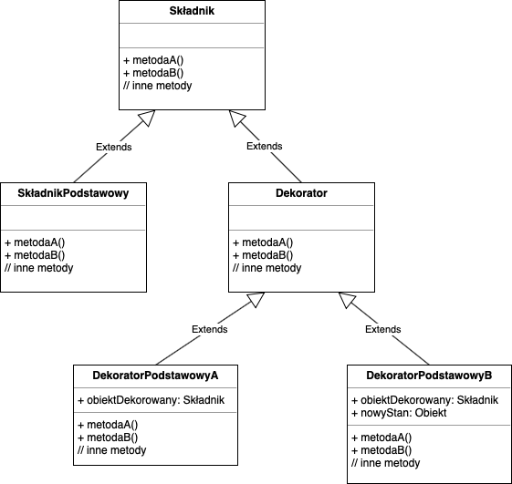
Dekorator

Slide 16
Metoda Fabrykująca (wytwórcza)
Wzorzec Metoda Fabrykująca definiuje interfejs pozwalający na tworzenie obiektów, ale pozwala klasom podrzędnym decydować, jakiej klasy obiekt zostanie utworzony. Wzorzec Metoda Fabrykująca przekazuje odpowiedzialność za tworzenie obiektów do klas podrzędnych

Slide 17
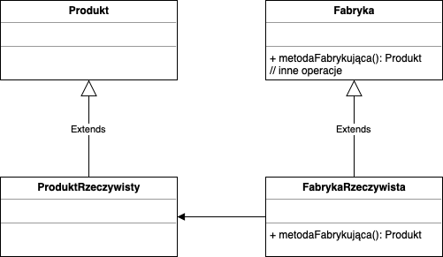
Metoda Fabrykująca (wytwórcza)

Slide 18
Fabryka abstrakcyjna
Wzorzec Fabryka abstrakcyjna dostarcza interfejs do tworzenia całych rodzin spokrewnionych lub zależnych od siebie obiektów bez konieczności określania ich klas rzeczywistych

Slide 19
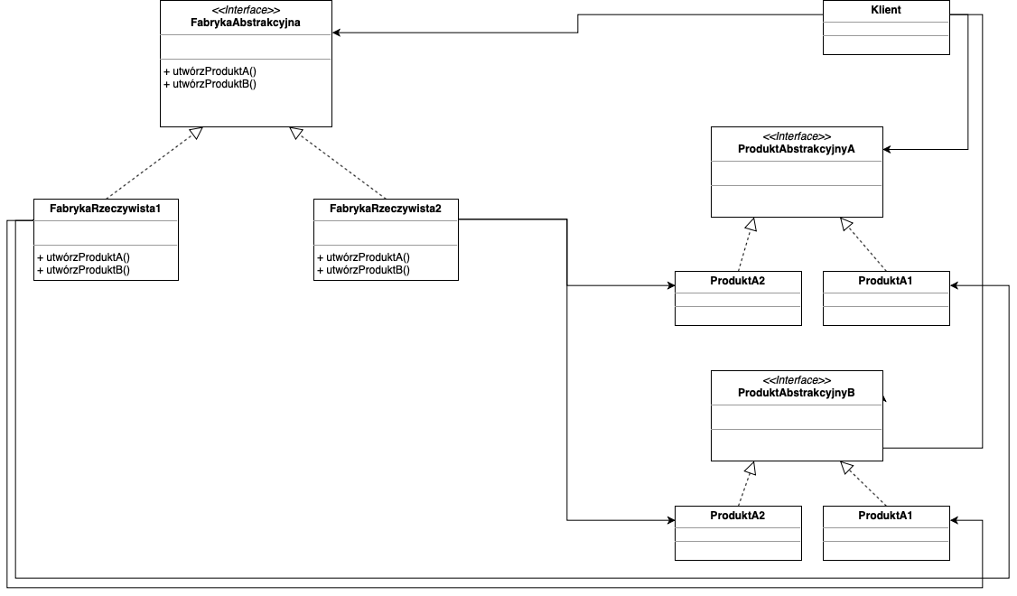
Fabryka abstrakcyjna

Slide 20
Singleton
Wzorzec Singleton zapewnia, że dana klasa będzie miała tylko i wyłącznie jedną instancję obiektu i zapewnia globalny punkt dostępu do tej instancji

Slide 21
Polecenie
Wzorzec polecenie hermetyzuje żądania w postaci obiektów, co umożliwia parametryzowanie różnych obiektów zróżnicowanymi żądaniami (taki jak na przykład żądania kolejkowania lub rejestracji) oraz obsługiwanie operacji, które można wycofać

Slide 22
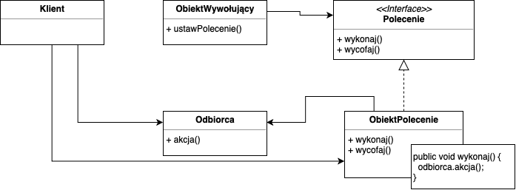
Polecenie

Slide 23
Adapter
Wzorzec Adapter dokonuje konwersji interfejsu danej klasy do postaci innego interfejsu, zgodnego z oczekiwaniami klienta. Adapter pozwala na wzajemną współpracę klas, które ze względu na niekompatybilne interfejsy wcześniej nie mogły ze sobą współpracować

Slide 24
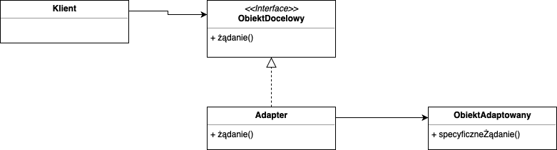
Adapter

Slide 25
Fasada
Wzorzec Fasada zapewnia jeden, zunifikowany interfejs dla całego zestawu interfejsów określonego podsystemu. Fasada tworzy nowy interfejs wysokiego poziomu, który powoduje, że korzystanie z całego podsystemu staje się zdecydowanie łatwiejsze

Slide 26
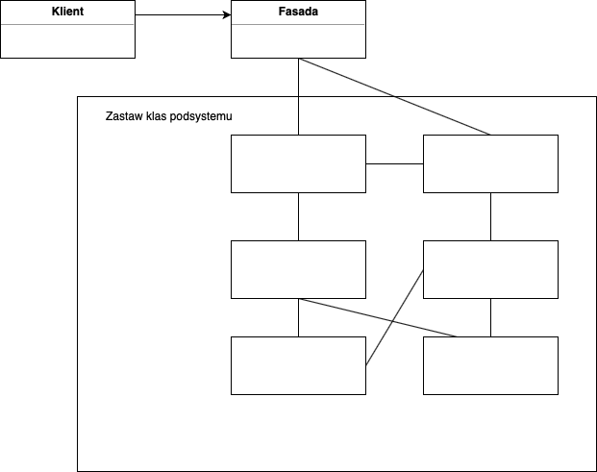
Fasada

Slide 27
Metoda Szablonowa
Wzorzec Metoda Szablonowa definiuje szkielet danego algorytmu w określonej metodzie, przekazując realizację niektórych jego kroków do klas podrzędnych. Wzorzec ten pozwala klasom podrzędnym na redefiniowanie pewnych kroków algorytmu, ale jednocześnie uniemożliwia zmianę jego struktury

Slide 28
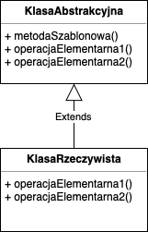
Metoda szablonowa

Slide 29
Iterator
Wzorzec Iterator zapewnia metodę dostępu sekwencyjnego do elementów obiektu zagregowanego bez jego reprezentacji wewnętrznej

Slide 30
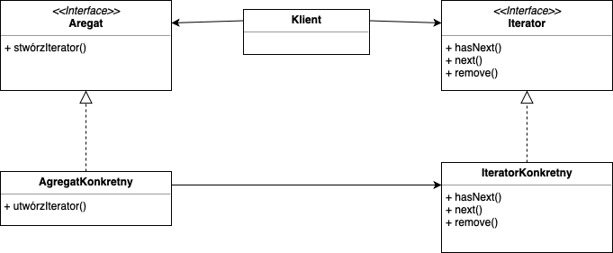
Iterator

Slide 31
Kompozyt
Wzorzec Kompozyt pozwala łączyć obiekty w struktury drzewiaste, które reprezentują hierarchie część – całość. Jego zastosowanie pozwala klientom jednolicie obsługiwać zarówno pojedyncze obiekty, jak i ich kompozycje

Slide 32
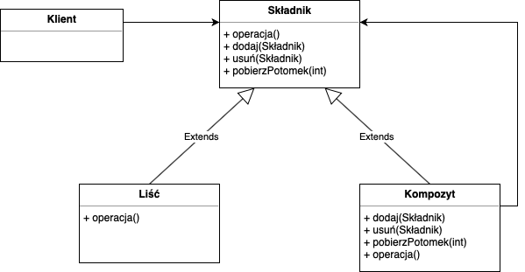
Kompozyt

Slide 33
Stan
Wzorzec Stan umożliwia obiektowi zmianę zachowania wraz ze zmianą jego wewnętrznego stanu. Po takiej zmianie funkcjonuje on jak inna klasa

Slide 34
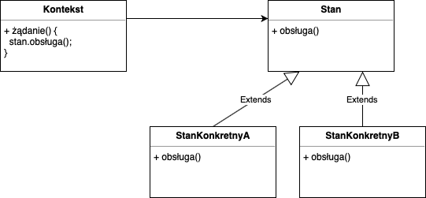
Stan

Slide 35
Proxy
Wzorzec Proxy prowadzi do utworzenia obiektu pośredniczącego, który kontroluje dostęp do innego obiektu

Slide 36
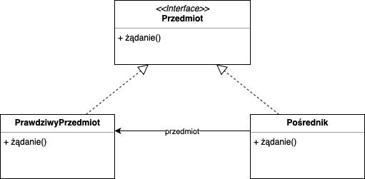
Proxy

Slide 37
Most
Wzorzec, którego celem jest oddzielenie abstrakcji od jej implementacji, tak aby mogły się niezależnie od siebie zmieniać.

Slide 38
Budowniczy
Wzorzec, w którym proces tworzenia obiektu podzielony jest na kilka mniejszych etapów, a każdy z nich może być implementowany na wiele sposobów. Dzięki temu możliwe jest tworzenie różnych reprezentacji obiektów w tym samym procesie konstrukcyjnym.

Slide 39
Łańcuch odpowiedzialności
Wzorzec, którego celem jest umożliwienie uniknięcia związania nadawcy i odbiorcy żądania poprzez danie więcej niż jednemu obiektowi szansy obsłużenia tego żądania. Tworzy łańcuch obiektów i przekazuje im kolejno żądanie, aż jakiś obiekt je obsłuży.

Slide 40
Flyweight (pyłek, waga piórkowa)
Wzorzec, którego celem jest efektywna obsługa wielkiej liczby drobnych obiektów poprzez ich współdzielenie.

Slide 41
Interpreter
Wzorzec, którego celem jest definiowanie reprezentacji dla gramatyki zadanego języka, a także interpretera, który wykorzystuje tę reprezentację do interpretowania zdań w danym języku.

Slide 42
Mediator
Wzorzec, którego celem jest kapsułkowanie informacji o tym, jak obiekty współdziałają. Przyczynia się on do rozluźnienia powiązań między obiektami, gdyż sprawia, że nie odwołują się one do siebie wprost.

Slide 43
Memento (pamiątka)
Wzorzec, którego celem jest zapamiętanie i przekazanie na zewnątrz stanu wewnętrznego obiektu, bez naruszenia kapsułkowania, po to aby mógł być on później przywrócony do zapamiętanego stanu

Slide 44
Prototyp
Wzorzec definiuje rodzaje tworzonych obiektów, używając protypowego egzemplarza, a także tworzy nowe obiekty, kopiując ten prototyp.

Slide 45
Visitor (gość)
Wzorzec, którego celem jest określenie operacji, która ma być wykonana na elementach struktury obiektowej. Umożliwia definiowanie nowej operacji bez modyfikowania klas elementów.

